Slide 1
Modelo entidad relación - “MER”

Slide 2
¿Qué es el modelo entidad-relación?
es solo y exclusivamente un método del que disponemos para diseñar estos esquemas que posteriormente debemos de implementar en un gestor de BBDD (bases de datos).

Slide 3
Elementos del modelo entidad-relación
Entidad
Las entidades representan cosas u objetos (ya sean reales o abstractos), que se diferencian claramente entre sí.

Slide 4

Coches (objeto físico): contiene la información de cada taller.
Empleado (objeto físico): información de los trabajadores.
Cargo del empleado (cosa abstracta): información de la función del empleado.

Slide 5
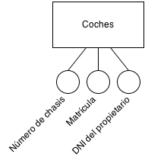
Atributos
Los atributos definen o identifican las características de entidad

Slide 6
Número de chasis Matrícula DNI del propietario
5tfem5f10ax007210 4817 BFK 45338600L
6hsen2j98as001982 8810 CLM 02405068K
5rgsb7a19js001982 0019 GGL 40588860J

Slide 7

Relación
Es un vínculo que nos permite definir una dependencia entre varias entidades

Slide 8
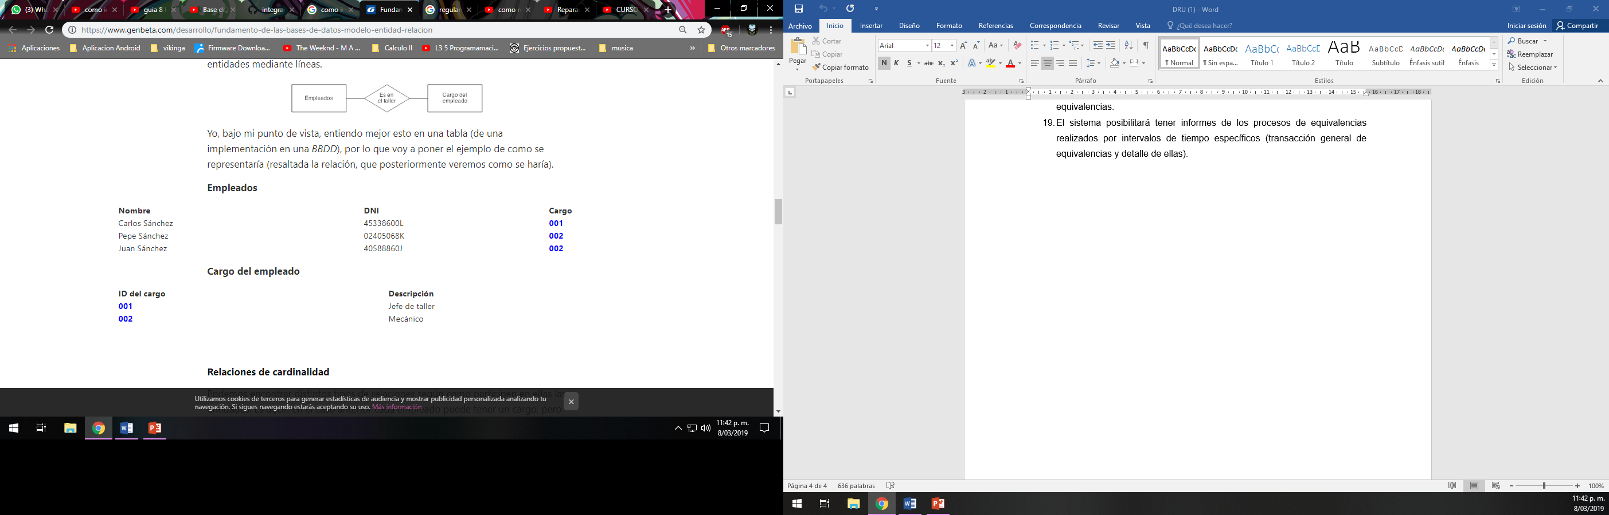

Slide 9
Relaciones de cardinalidad
Podemos encontrar distintos tipos de relaciones según como participen en ellas las entidades.

Slide 10

Uno a uno

Slide 11

Uno a varios o varios a uno

Slide 12

Varios a varios

Slide 13
Clave primaria: identifica inequívocamente un solo atributo no permitiendo que se repita en la misma entidad.
Clave externa o clave foránea: este campo tiene que estar estrictamente relacionado con la clave primaria de otra entidad, para así exigir que exista previamente esa clave.

Slide 14
Modelo Entidad Relación

Slide 15
Arquitectura de muy alto nivel

